Slide 1
Cortex-M4 상에서의 하이브리드 KEM/DSA 성능 비교
https://youtu.be/t61vea-EZdA

Slide 2
서론
Cortex-M4 상에서의 하이브리드 KEM
Cortex-M4 상에서의 하이브리드 DSA
Cortex-M4 상에서의 하이브리드 KEM/DSA 성능 비교

Slide 3
서론
양자 컴퓨터의 발전으로 현재 사용되고 있는 classical 암호 알고리즘(예 : RSA, ECC)이 위협에 직면해 있음
양자 컴퓨터 시대에 표준으로 사용할 수 있는 양자내성암호 표준화가 전세계적으로 활발히 진행
국내에서도 2022년 양자내성암호 표준을 선정하기 위한 KpqC 공모전이 개최됨
2025년 1월 4종의 KpqC 표준 알고리즘이 선정됨
PQC를 단독으로 적용하기에는 운용 경험과 신뢰성 측면에서 한계
Classical 암호와 PQC를 결합한 하이브리드 방식이 현실적인 대안으로 주목받고 있음
하이브리드 KEM의 대표적인 사례 : X-wing
ML-KEM-768과 X25519를 결합하여 하이브리드 shared secret 생성하는 구조
특정 알고리즘 조합에 초점을 두고 있어 다양한 PQC + classical 알고리즘 조합으로의 확장 및 임베디드 환경에서의 성능 분석은 충분하지 않음
하이브리드 DSA 또한 여러 결합 방식이 제안되었으나, 실증적 비교 제한적
본 논문에서는 X-wing 일반화한 하이브리드 KEM과 하이브리드 DSA를 설계 및 구현하여 ARM Cortex-M4 상에서 주요 연산의 CPU cycle 측정하여 성능 비교

Slide 4
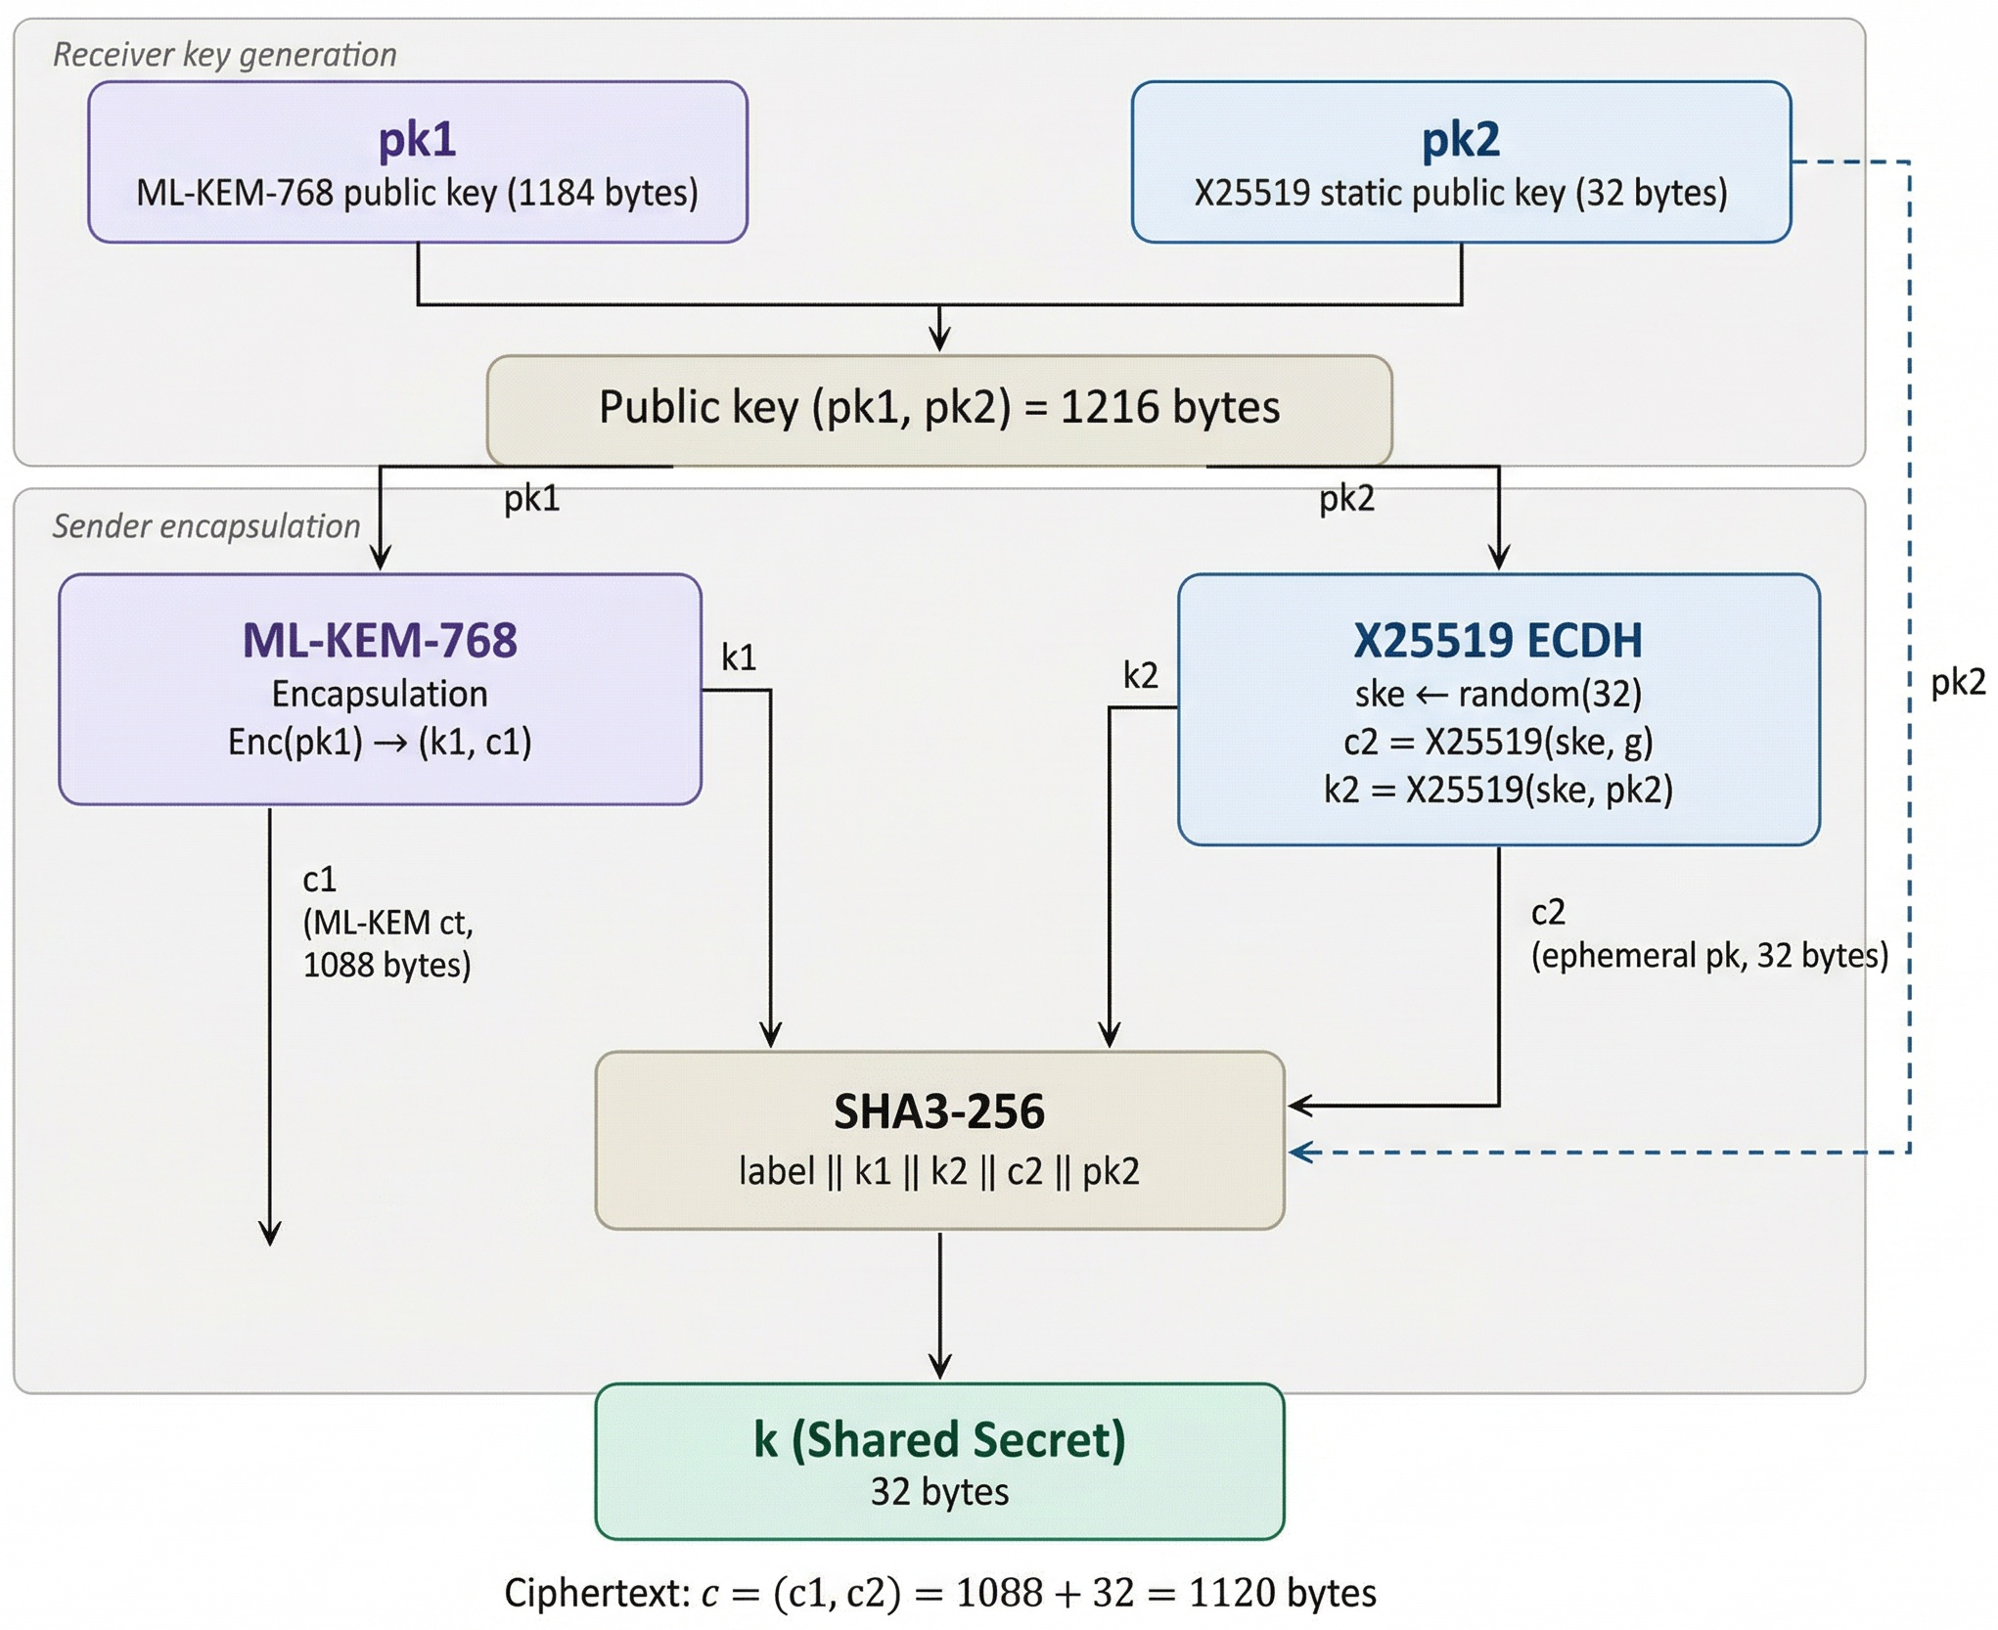
하이브리드 KEM
X-Wing의 QSF 프레임워크 기반 하이브리드 KEM 구성
각 구성 요소의 shared secret을 SHA3-256 기반 combiner에 입력
→ 최종 하이브리드 shared secret을 도출
combiner 입력: label || k_PQ || k_DH || c_DH || pk_DH
QSF : PQ ciphertext 제외(해시 입력 크기 감소를 통한 성능 최적화)
→ IND-CCA 보안성과 C2PRI 만족 KEM에만 적용
X-Wing 결합구조 일반화
1) PQ-KEM 확장: ML-KEM, NTRU+, SMAUG-T, HQC
2) Classical KEX 확장: X25519, P-256, P-384, P-521
3) SHA3-256 기반 QSF combiner 구조 유지
4) 개별 알고리즘 수정 없이 wrapper 계층에서 결합
KpqC 및 NIST PQC 조합 즉시 비교 가능

Slide 5
하이브리드 DSA
Bindel et al.은 Ck, Cstr-nest, Cweak-nest, Dnest의 네 가지 결합 방식을 제시
본 논문은 구현 복잡도와 평가 범위를 고려하여 concat 및 nested에 집중
→ Ck를 concat 모드, Cstr-nest를 nested 모드로 지칭
선행연구에서 이미 안전성이 분석된 결합 방식을 그대로 차용
→ 본 연구의 초점은 Cortex-M4 환경에서의 구현·성능 비교·분석

Slide 6
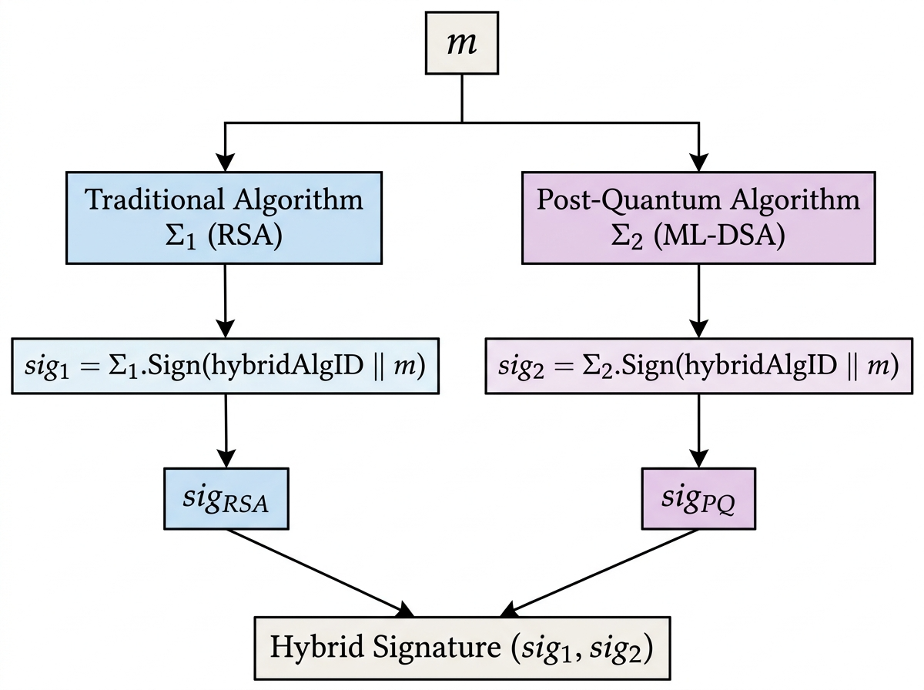
하이브리드 DSA (Concat)
Concat 기반 하이브리드 DSA 구성
동일한 메시지 m에 대해 classical DSA와 PQ-DSA가 각각 서명
각 서명 입력: hybridAlgID || m
최종 하이브리드 서명: sig = sig_classical || sig_PQ
검증 시 두 서명을 모두 검증
→ Bindel et al.에서 안전성이 이미 분석된 결합 방식
Hybrid DSA Concat 구성 일반화
1) PQ-DSA 확장: ML-DSA, HAETAE, AIMer, Falcon, SPHINCS+
2) Classical DSA 확장: Ed25519, ECDSA-P256, P-384, P-521
3) Bindel et al.의 concat 결합 구조 유지
4) 개별 서명 알고리즘 수정 없이 wrapper 계층에서 결합
• KpqC 및 NIST PQC 기반 Hybrid DSA 조합 즉시 비교 가능

Slide 7
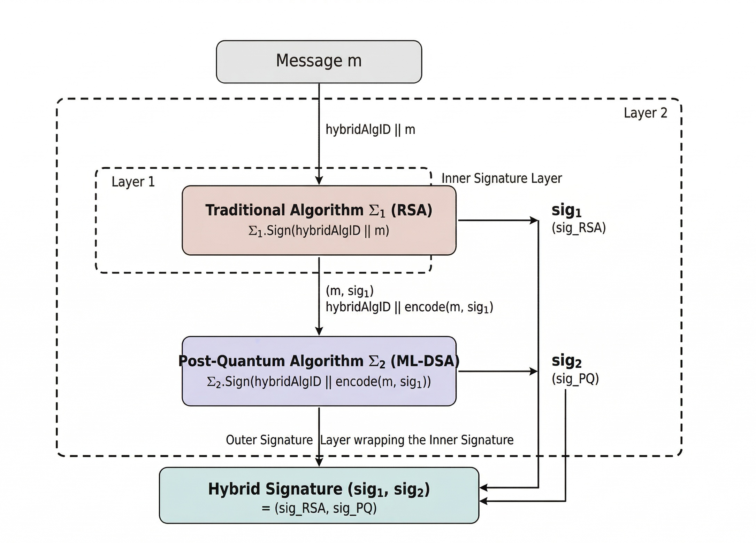
하이브리드 DSA(nested)
Nested 기반 하이브리드 DSA 구성
먼저 classical DSA가 hybridAlgID || m에 서명
이후 PQ-DSA가 메시지 m과 내부 서명 sig_classical을 함께 서명
최종 서명: sig = sig_classical || sig_PQ
검증: 내부 서명 검증 후, 외부 PQ 서명이 내부 서명을 감쌌는지 검증
→ 외부 서명이 메시지와 내부 서명을 함께 보호
Hybrid DSA Nested 구성 일반화
1) PQ-DSA 확장: ML-DSA, HAETAE, AIMer, Falcon, SPHINCS+
2) Classical DSA 확장: Ed25519, ECDSA-P256, P-384, P-521
3) Bindel et al.의 nested 결합 구조 유지
4) 개별 서명 알고리즘 수정 없이 wrapper 계층에서 결합
• KpqC 및 NIST PQC 기반 Hybrid DSA 조합 즉시 비교 가능

Slide 8
실험 환경
타겟 보드 : NUCLEO-L4R5ZI (120MHz)
컴파일러 : arm-none-eabi-gcc 15.2
프레임워크 : pqm4
NIST PQC : pqm4, mupq, pqclean
KpqC : KpqClean_ver2 기반 포팅
Classical ECDH, ECDSA : mbedTLS 3.6.3
Classical Ed25519 : TweetNaCl reference
 | NIST PQC | KPQC
KEM | ML-KEM, HQC | SMAUG-T, NTRU+
DSA | ML-DSA, SLH-DSA, FALCON | HAETAE, AIMer
Classical
ECDH | X25519, P-256, P-384, P-521
DSA | Ed25519, ECDSA-P256, ECDSA-P384, ECDSA-P521

Slide 9
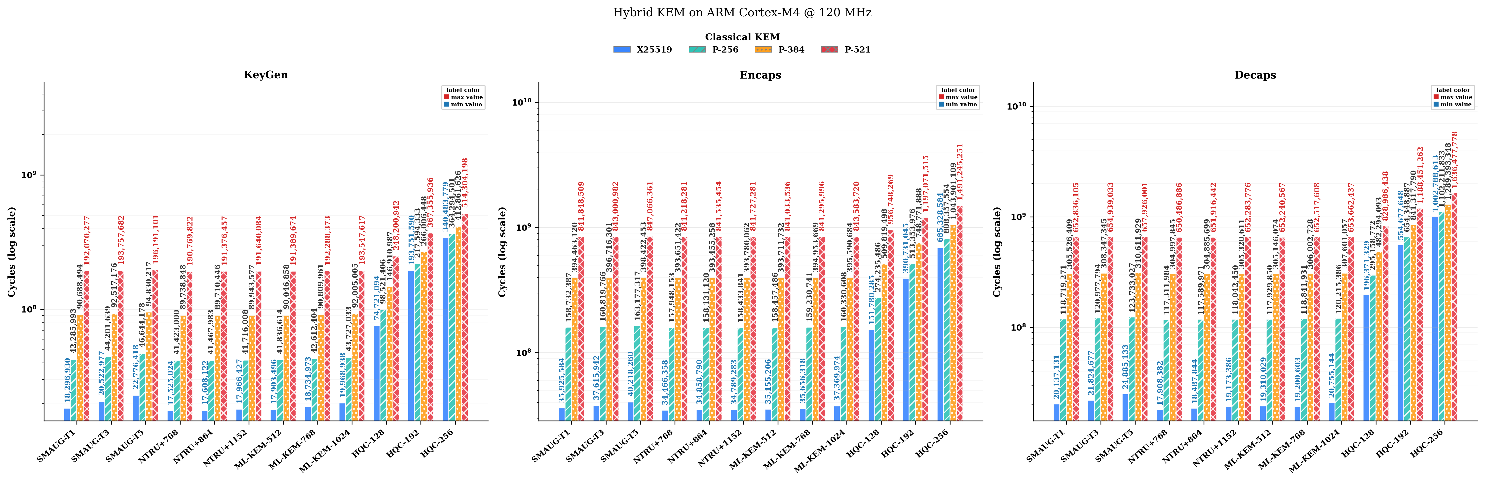
Cortex-M4 상에서의 하이브리드 KEM 성능 비교
Classical KEX 선택이 전체 hybrid KEM 성능에 가장 큰 영향
X25519 조합에서는 ML-KEM, NTRU+, SMAUG-T가 유사한 성능 범위
HQC 계열은 keygen/encaps/decaps 전반에서 가장 큰 cycle 소모
HQC 계열은 X25519 조합 기준 격자 기반 KEM 대비 총 cycle 약 5~24배 증가

Slide 10
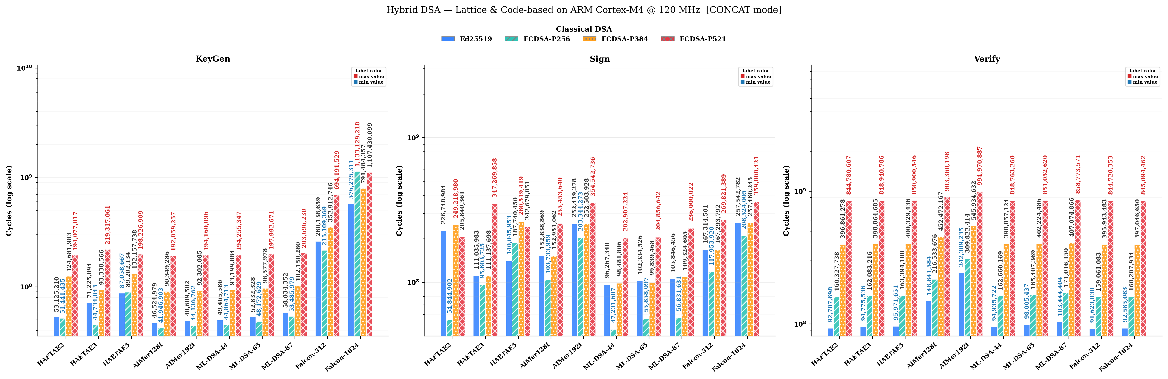
Cortex-M4 상에서의 하이브리드 DSA(concat) 성능 비교
Ed25519 조합이 대부분의 PQ-DSA에서 가장 낮은 cycle
Falcon은 특히 KeyGen 비용이 크며,
Falcon-1024는 ML-DSA · HAETAE 대비 최대 약 20배
그 외 PQ-DSA는 상대적으로 유사한 범위

Slide 11
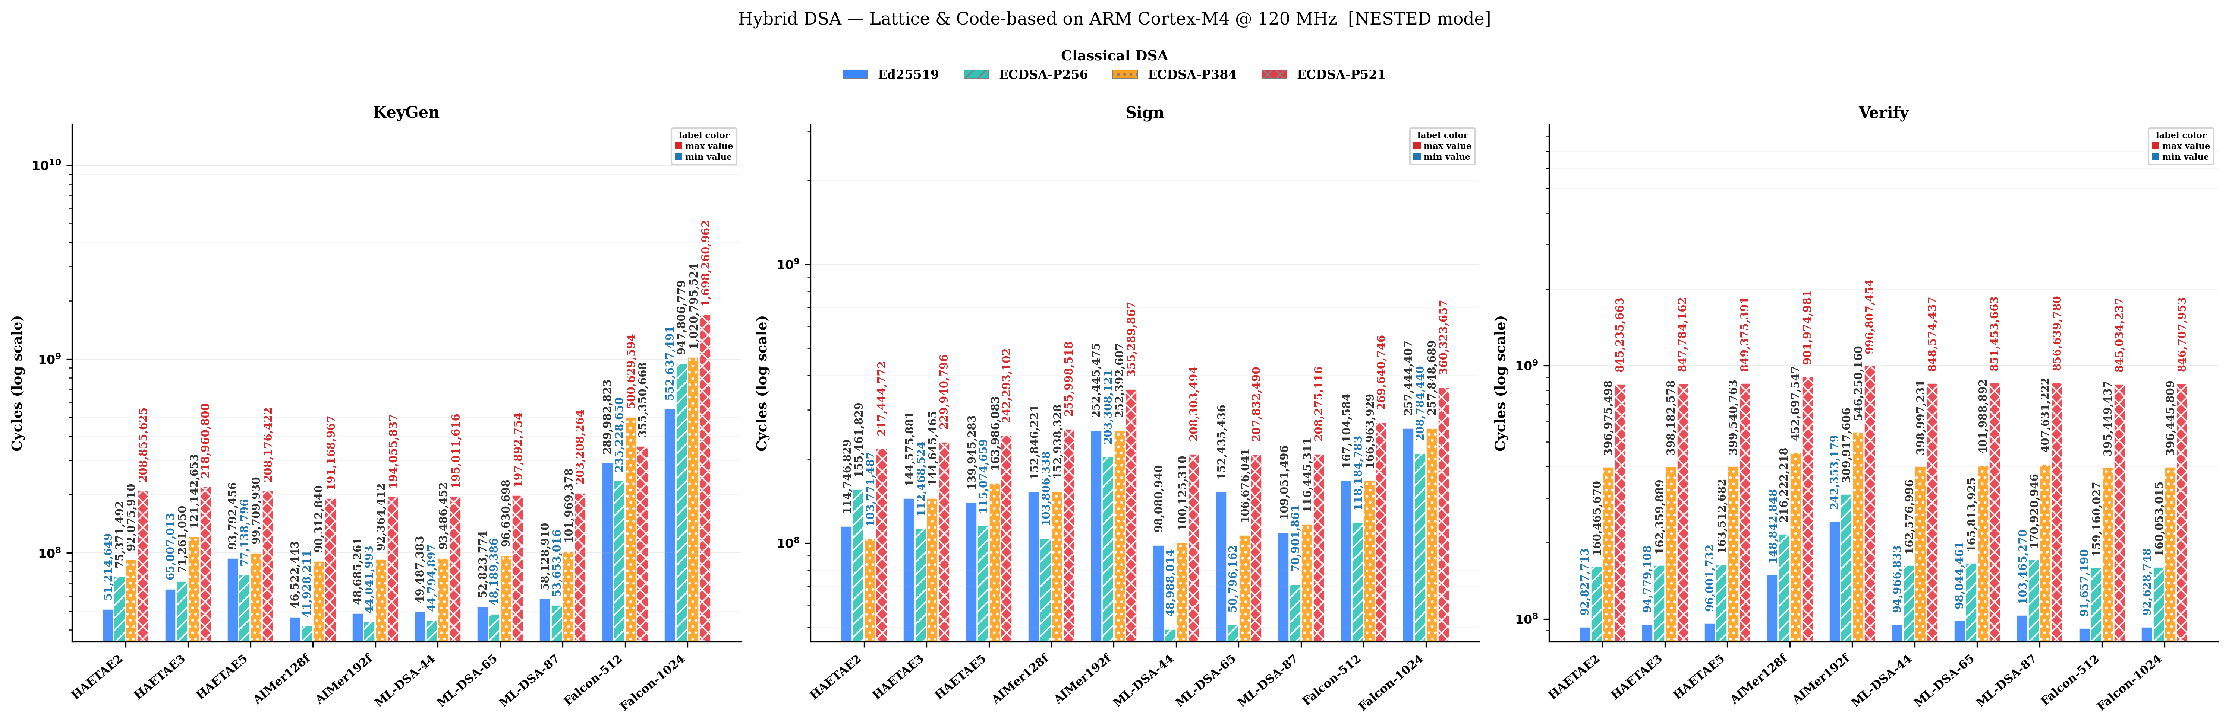
Cortex-M4 상에서의 하이브리드 DSA(nested) 성능 비교
Ed25519 조합이 대부분의 PQ-DSA에서 가장 낮은 cycle
Falcon은 특히 KeyGen 비용이 크며, Falcon-1024는 ML-DSA · HAETAE 대비 최대 약 18배
그 외 PQ-DSA는 상대적으로 유사한 범위

Slide 12
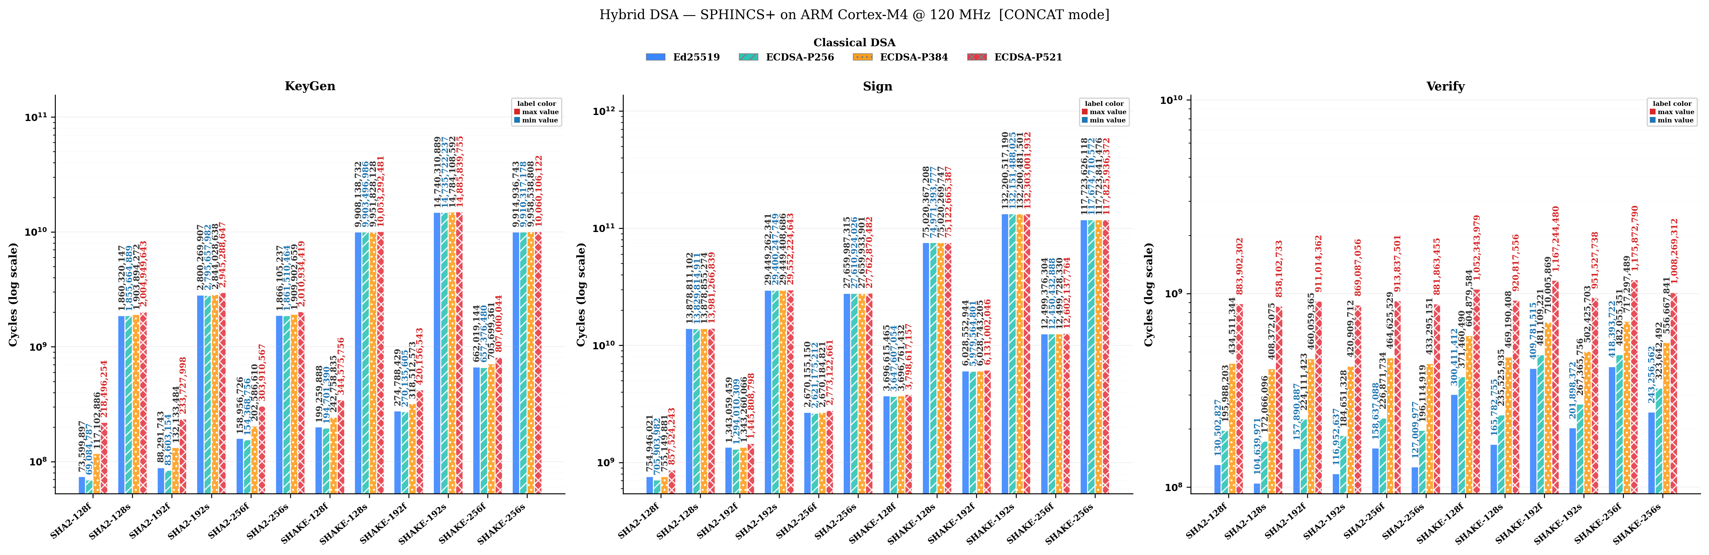
Cortex-M4 상에서의 하이브리드 DSA(concat) 성능 비교
Concat 모드에서도 SPHINCS+는 Sign 비용이 지배적이며, 모드 차이보다 파라미터 선택 영향이 큼

Slide 13
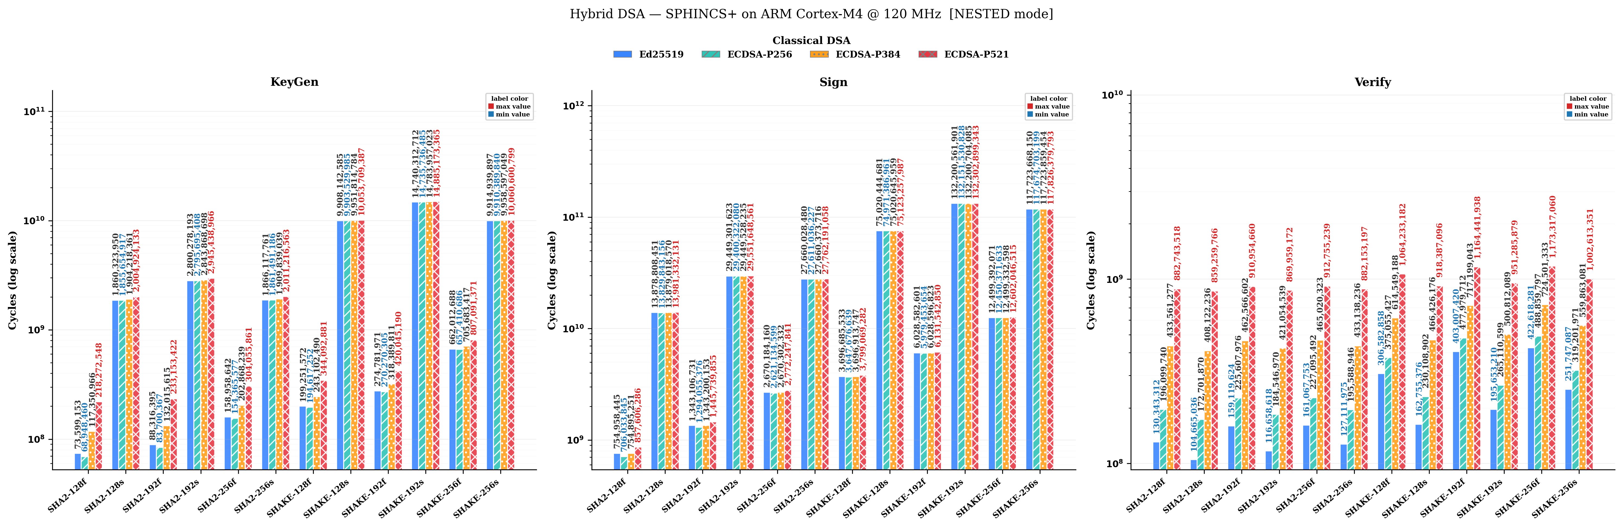
Cortex-M4 상에서의 하이브리드 DSA(nested) 성능 비교
SPHINCS+는 Sign 비용이 압도적으로 커서 classical DSA보다 파라미터 선택이 전체 성능을 지배

Slide 14
결론
X-Wing의 QSF 결합 원리를 일반화한 하이브리드 KEM 구조 제시
Concat / Nested 기반 하이브리드 DSA 구현 및 정량 비교
Cortex-M4 (NUCLEO-L4R5ZI @ 120 MHz)에서 KEM · DSA 조합 CPU cycle 측정
본 연구의 정량 결과
- HQC + X25519는 다른 KEM 대비 약 5~24배
- Falcon-1024 KeyGen은 다른 PQ-DSA hybrid 대비 약 20배
향후 연구
- pqm4 어셈블리 최적화 구현 적용

